Slide 1
وزارة التعليم العالي والبحث العلمي
جامعة كربلاء – كلية العلوم السياحية
قسم إدارة المؤسسات الفندقية
مادة مبادئ علم الاقتصاد
المرحلة الأولى
المنفعة الكلية Total Utility
المنفعة الحدية Marginal Utility
مقدمة من قبل
م.م منتظر كاظم شمران

Slide 2
المنفعة الكلية: Total Utility
ويمكن تعريف المنفعة الكلية: بأنه المجموع الكلي للإشباع (المنفعة) الذي يحصل عليه الفرد عند استهلاكه لوحدات معينة من السلعة خلال فترة زمنية معينة.
وكما يوضح الجدول رقم (1)، فإن المنفعة الكلية تبدأ بالتزايد عند استهلاك الوحدات الأولى من السلعة (التفاح) ثم تصل لأقصى حد لها (عند التفاحة السابعة) ثم تبدأ بالتناقص بعد ذلك (بعد استهلاك التفاحة السابعة).

Slide 3
المنفعة الحدية Marginal Utility
ويمكن تعريف المنفعة الحدية بأنها مقدار الإشباع الإضافي الذي يحصل عليه المستهلك نتيجة استهلاك وحدة إضافية من السلعة.
أي أنها عبارة عن التغير في المنفعة الكلية نتيجة استهلاك وحدة واحدة إضافية من السلعة.
MU = ∆ TU ÷ ∆ Q

Slide 4
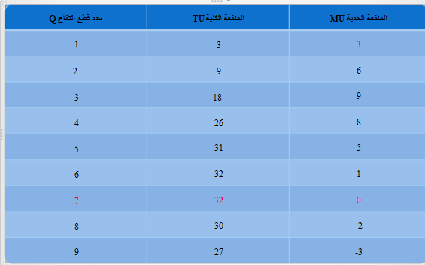
جدول (1)

Slide 5
سلوك المنفعة الكلية والمنفعة الحدية
نلاحظ أن المنفعة الكلية تتزايد بازدياد عدد الوحدات المستهلكة من السلعة (التفاح) وذلك حتى تصل إلى الحد الأقصى (TU=32) وحدة منفعة عند التفاحة السابعة. و بعد التفاحة السابعة فإن تناول أي وحدة إضافية سيعمل على إنقاص المنفعة الكلية.
أما المنفعة الحدية (MU= التغير في المنفعة الكلية مقسومة على التغير في عدد الوحدات المستهلكة) فتتزايد إلى أن نصل إلى التفاحة الثالثة (9) ثم تبدأ بالانخفاض إلى أن نصل إلى الصفر وذلك عند استهلاك الوحدة السابعة (MU=0) حيث تكون المنفعة الكلية عند أقصى مستوى لها. و تصبح المنفعة الحدية سالبة عند استهلاك أي تفاحة بعد التفاحة السابعة.

Slide 6
إذن فالمنفعة الحدية:
1- تتزايد في البداية إلى أن تصل لأقصى حد لها. 2- تتناقص بعد الوصول إلى أقصى حد لها. 3- تصل إلى الصفر (و تكون المنفعة الكلية عند أقصى مستوى لها). 4- تصبح سالبة (وتكون المنفعة الكلية متناقصة).

